Slide 1
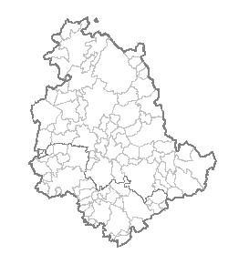
Lavoro, vulnerabilità sociale e materiale
nei territori dell’Umbria
dal 1951 al 2011
Cristina Cesaroni
14 giugno 2017

Slide 2
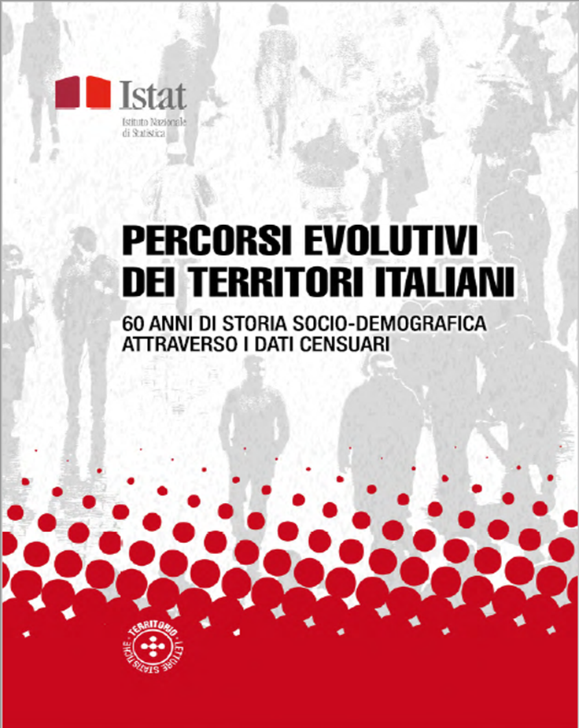
L’equilibrio demografico e territoriale
Capitale umano e lavoro
Vulnerabilità sociale e materiale

Slide 3
Capitale umano e lavoro
. Istruzione
. Occupazione per settore di attività
. Partecipazione di genere al mercato del lavoro
. Lavoro e dimensione demografica dei comuni
. Mobilità fuori comune per studio e lavoro
. Profili dell’evoluzione occupazionale: 1991 e 2011 a confronto
Lavoro, vulnerabilità sociale e materiale nei territori dell’Umbria, C. Cesaroni – Perugia, 14 giugno 2017

Slide 4
Istruzione
Consistente miglioramento dei livelli d’istruzione della popolazione umbra
Indicatori sul capitale umano e lavoro - Umbria - Censimenti 1951- 2011
INDICATORI | 1951 | 1961 | 1971 | 1981 | 1991 | 2001 | 2011
Differenziali di genere per l'istruzione superiore | 152,5 | 134,0 | 125,1 | 119,7 | 109,8 | 107,2 | 104.0
Incidenza di analfabeti | 14,2 | 9,5 | 5,7 | 3,2 | 1,9 | 1,1 | 0,7
Incidenza di laureati e diplomati sulla popolazione di 6 e più anni | 3,6 | 4,8 | 8,6 | 15,9 | 24,6 | 36,5 | 45,5
Il tasso di analfabetismo passa dal 14,2 per cento della popolazione di sei anni e più allo 0,7 per cento del 2011, dato inferiore alla media italiana (1,1 per cento)
L’incidenza di popolazione con diploma di scuola media superiore o laurea passa dal 3,6 per cento del 1951 al 45,5 per cento del 2001
Le differenze di genere riguardo all’istruzione superiore si riducono a vantaggio della popolazione femminile, passando da un rapporto di 1,5 maschi per ogni femmina nel 1951 sino alla quasi parità nel 2011
Lavoro, vulnerabilità sociale e materiale nei territori dell’Umbria, C. Cesaroni – Perugia, 14 giugno 2017

Slide 5
Occupazione per settore di attività
Le trasformazioni del sistema produttivo e del livello di competenze professionali richieste hanno modificato la composizione della forza lavoro
Indicatori sul capitale umano e lavoro - Umbria - Censimenti 1951- 2011
INDICATORI | 1951 | 1961 | 1971 | 1981 | 1991 | 2001 | 2011
Incidenza dell'occupazione nel settore agricolo | 56,3 | 40,8 | 20,7 | 11,1 | 7,7 | 5,0 | 4,9
Incidenza dell'occupazione nel settore industriale | 25,2 | 34,5 | 42,9 | 43,6 | 35,9 | 34,3 | 28,3
Incidenza dell'occupazione nel settore terziario extra-commercio | 11,1 | 17,0 | 24,3 | 32,3 | 38,3 | 41,1 | 46,9
Incidenza dell'occupazione nel settore commerciale | 7,4 | 7,7 | 12,2 | 16,5 | 18,2 | 19,6 | 20,0
Nel 1951, in Umbria, la maggioranza assoluta della popolazione attiva era occupata nel settore agricolo.
Nel 2011 l’incidenza del settore agricolo scende a meno del 5 per cento e diventa largamente prevalente quella del terziario (46,9 per cento).
Il peso del settore industriale cresce fino al 1981, pari al 43,6 per cento della forza lavoro, e si contrae nei decenni successivi fino a scendere al 28,3 per cento nel 2011
Fino al 1981 il comparto dei servizi ha un’incidenza inferiore rispetto a quello dell’industria e, solo a partire dal 1991 il terziario extra-commercio assume un peso percentuale superiore
Lavoro, vulnerabilità sociale e materiale nei territori dell’Umbria, C. Cesaroni – Perugia, 14 giugno 2017

Slide 6
Partecipazione di genere al mercato del lavoro
Indicatori sul capitale umano e lavoro - Umbria - Censimenti 1951- 2011
INDICATORI | 1951 | 1961 | 1971 | 1981 | 1991 | 2001 | 2011
Partecipazione al mercato del lavoro maschile | 83,4 | 74,8 | 70,8 | 65,7 | 61,5 | 57,5 | 59,7
Partecipazione al mercato del lavoro femminile | 23,3 | 19,4 | 22,1 | 33,1 | 35,3 | 37,9 | 43,9
Incidenza del settore terziario extra-commercio nell’occupazione femminile | 14,2 | 28,6 | 36,4 | 40,2 | 47,6 | 51,9 | 59,6
Il tasso di attività secondo il genere registra un progressivo assottigliamento della componente maschile, che, da un valore superiore all’80 per cento nel 1951, si assesta a poco meno del 60 per cento negli ultimi due decenni.
La riduzione è compensata dalla crescita del tasso di partecipazione femminile alla forza lavoro, aumentato, nello stesso periodo di 20 punti percentuali (dal 23,3 al 43,9 per cento).
La crescita dell’occupazione femminile si manifesta principalmente nel terziario extra commercio.
Lavoro, vulnerabilità sociale e materiale nei territori dell’Umbria, C. Cesaroni – Perugia, 14 giugno 2017

Slide 7
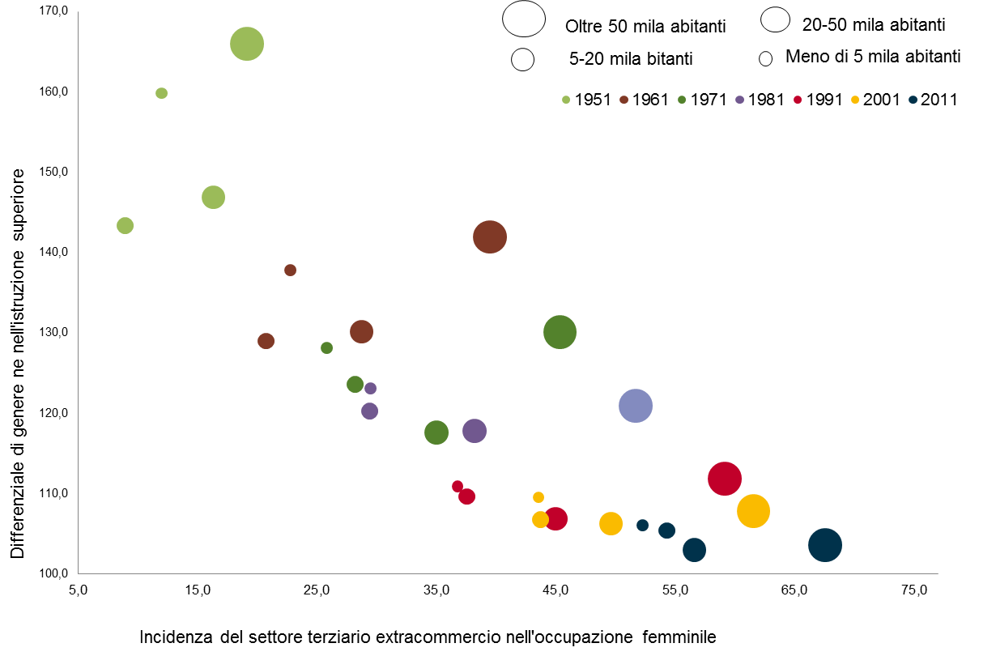
Lavoro e dimensione demografica dei Comuni
Incidenza del terziario extra-commercio nell’occupazione femminile e differenziali di genere per l'istruzione superiore per dimensione demografica dei comuni
Umbria – Censimenti 1951-2011
I comuni con oltre 50mila abitanti si caratterizzano per una maggiore omogeneità di genere nei livelli di istruzione superiore e per una quota più elevata di sbocchi occupazionali nel terziario extra-commercio della forza lavoro femminile.
I comuni con minori dimensioni demografiche presentano significative differenze tra di loro fino al 1981, per poi convergere nel 2011 su un profilo simile.
Lavoro, vulnerabilità sociale e materiale nei territori dell’Umbria, C. Cesaroni – Perugia, 14 giugno 2017

Slide 8
Specializzazione dell’occupazione e rapporto di genere
Muta profondamente la struttura dell’occupazione in base alle competenze professionali richieste
Incidenza delle occupazione nelle diverse professioni sul totale degli occupati Umbria - Censimenti 1991- 2011
Specializzazione dell’occupazione | 1991 | 2001 | 2011
Incidenza dell’occupazione in professioni ad alta-media specializzazione | 25,0 | 39,8 | 31,2
Incidenza dell’occupazione in professioni artigiane, operaie o agricole | 41,6 | 24,6 | 23,5
Incidenza dell’occupazione in professioni a basso livello di competenza | 8,6 | 12,9 | 14,9
Dal 1991 al 2001 si registra un forte incremento delle professioni con alto livello di competenza, raggiungendo il 39,8 per cento degli occupati. Nel periodo successivo, arretrano, assestandosi al 31,2 per cento.
Le professioni artigiane, operaie e agricole, si riducono dal 41,6 per cento nel 1991 al 23,5 per cento nel 2011.
Crescono le occupazioni meno specializzate che passano dall’8,6 per cento nel 1991 al 14,9 per cento nel 2011.
Lavoro, vulnerabilità sociale e materiale nei territori dell’Umbria, C. Cesaroni – Perugia, 14 giugno 2017

Slide 9
Specializzazione dell’occupazione e rapporto di genere
Perdurano le differenze di genere nell’ambito della specializzazione lavorativa
Rapporto occupati indipendenti maschi/femmine - Umbria - Censimenti 1951- 2011
Rapporto di genere | 1991 | 2001 | 2011
Rapporto occupati indipendenti maschi/femmine | 115,5 | 132,5 | 143,9
Tra i lavoratori indipendenti, ad esempio liberi professionisti ed imprenditori, la presenza maschile è nettamente maggiore. Circa 144 uomini per ogni 100 donne occupate come indipendenti
Lavoro, vulnerabilità sociale e materiale nei territori dell’Umbria, C. Cesaroni – Perugia, 14 giugno 2017

Slide 10
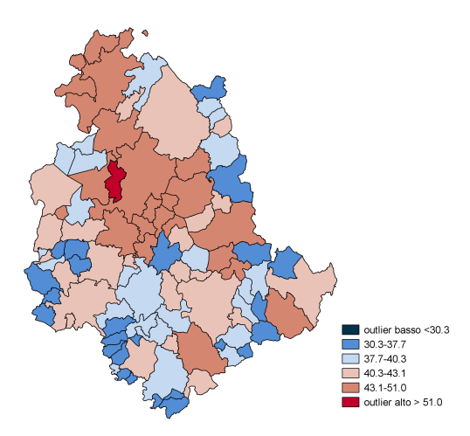
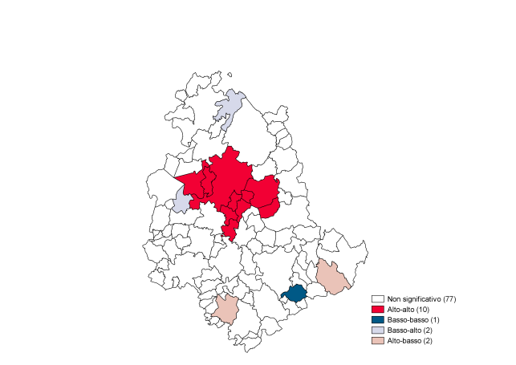
La distribuzione territoriale e le dinamiche spaziali:
partecipazione femminile al mercato del lavoro
Partecipazione al mercato del lavoro femminile
Censimento 2011
Cluster map indici LISA
Censimento 2011
La distribuzione nel 2011 della partecipazione al mercato del lavoro della componente femminile, mostra la presenza di valori elevati in tutti i comuni di maggiore dimensione demografica.
Il fenomeno diventa ancora più consistente nelle aree più sviluppate economicamente, come l’alta e media valle del Tevere ed il perugino.
L’autocorrelazione spaziale (Indice di Moran pari al 0,40), segnala una forte concentrazione di alti valori del tasso di attività femminile nell’ampia area coincidente proprio col comune capoluogo di regione e l’insieme dei comuni che ne costituiscono la cintura.
Lavoro, vulnerabilità sociale e materiale nei territori dell’Umbria, C. Cesaroni – Perugia, 14 giugno 2017

Slide 11
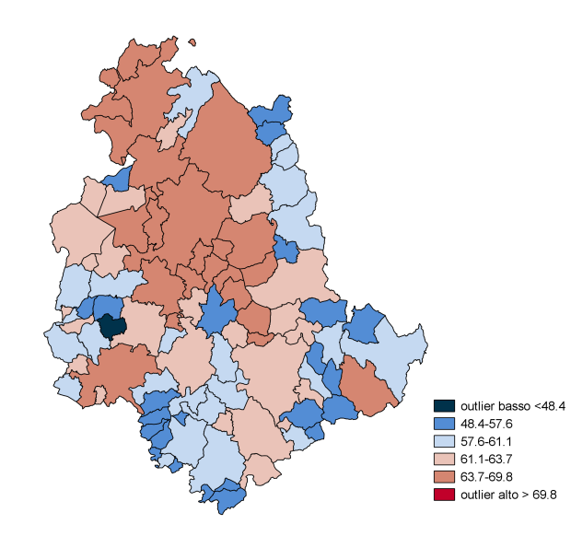
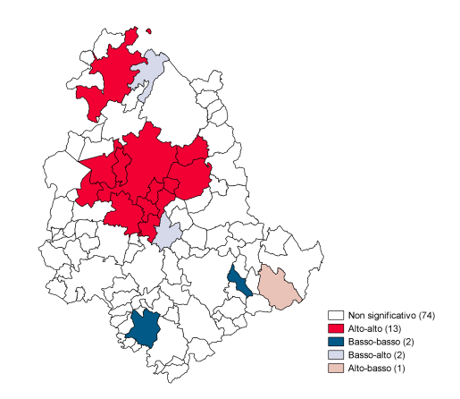
La distribuzione territoriale e le dinamiche spaziali:
Mobilità fuori comune per studio e lavoro
Mobilità fuori comune per studio e lavoro
Censimento 2011
Cluster map indici LISA
Censimento 2011
Nel 2011 l’indicatore sul movimento pendolare per motivi di studio e lavoro rivela una decisa concentrazione del fenomeno nelle aree dei comuni capoluogo ed altri comuni con oltre 20 mila abitanti, cintura perugina, alta e media valle del Tevere.
L’autocorrelazione spaziale dell’indicatore (indice di Moran pari al 0,37 )– attesta che è l’area della cintura perugina quella dove si massimizza ed autocorrela il flusso giornaliero degli spostamenti dei residenti per studio e lavoro. Si delinea anche un’altra area interessata ad intensi livelli di pendolarismo, coincidente col comune di Citta di Castello e comuni vicini.
Data l’assenza nella regione di un unico forte centro di attrazione delle attività produttive e dei servizi, il pendolarismo avviene prevalentemente all’interno dei confini comunali. L’incidenza di spostamenti fuori comune in Umbria (19,6 per cento).
Lavoro, vulnerabilità sociale e materiale nei territori dell’Umbria, C. Cesaroni – Perugia, 14 giugno 2017

Slide 12
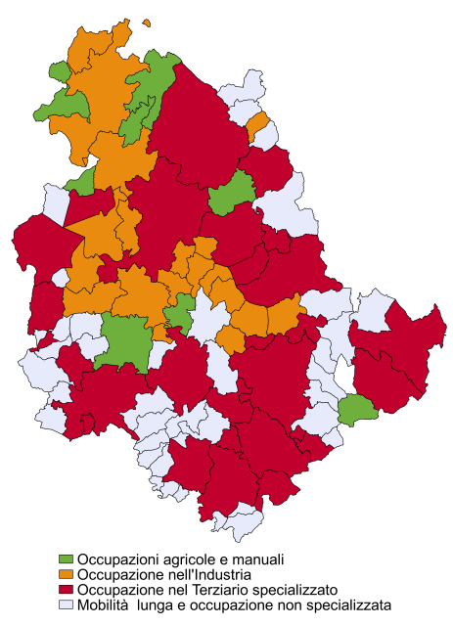
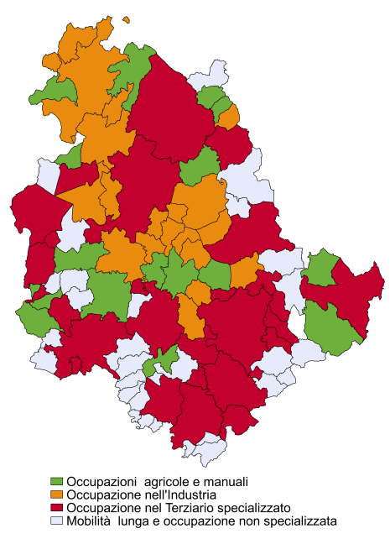
Profili dell’evoluzione occupazionale: 1991 e 2011 a confronto
«Occupazione nel terziario specializzato”: maggiore occupazione nel terziario avanzato e nella pubblica amministrazione e quota elevata di adulti e giovani con istruzione superiore. Oltre l’80 per cento dei comuni permane in questo gruppo tra il 1991 e il 2011. Questi 22 comuni sono costituiti dai due capoluoghi di provincia e dai maggiori centri demografici della regione.
I Clusters dei comuni al 1991 e 2011
1991
2011
“Occupazione nell’industria” :
elevata la quota di occupati nell’industria e dove è presente, soprattutto nel 1991, una più elevata occupazione femminile. Gruppo contraddistinto da un’alta permanenza di comuni nel tempo: aree dell’alta e media valle del Tevere e della valle umbra.
In 20 anni sei comuni passano dal gruppo “mobilità lunga e occupazione non specializzata” al gruppo “occupazioni agricole e manuali”: comuni dell’area dell’orvietano, dei monti Martani e della Valnerina.
I due gruppi, hanno un profilo simile caratterizzato da valori elevati dell’occupazione nel settore agricolo e dall’incidenza di professioni artigiane, operaie o agricole o a basso livello di competenza
Lavoro, vulnerabilità sociale e materiale nei territori dell’Umbria, C. Cesaroni – Perugia, 14 giugno 2017

Slide 13
Profili dell’evoluzione occupazionale:
gli scenari 1991 e 2011 a confronto
Transizione di comuni nei diversi gruppi dal 1991 al 2011
1991 | 2011
 | Occupazione nel Terziario specializzato | Occupazione nell’Industria | Mobilità lunga e occupazione non specializzata | Occupazioni agricole e manuali | Totale
Occupazione nel Terziario specializzato | 22 | 2 | 2 | 1 | 27
Occupazione nell’Industria |  | 14 | 1 | 3 | 19
Mobilità lunga e occupazione non specializzata | 4 | 2 | 24 | 6 | 36
Occupazioni agricole e manuali | - | 2 | 1 | 6 | 9
Totale | 27 | 20 | 28 | 16 | 91
Fonte: elaborazione su dati Istat 8milacensus
Lavoro, vulnerabilità sociale e materiale nei territori dell’Umbria, C. Cesaroni – Perugia, 14 giugno 2017

Slide 14
Conclusioni
Forte diminuzione dell’analfabetismo
Crescita della quota di popolazione in possesso di un titolo di studio superiore o di laurea
Raggiungimento della parità di genere nella quota di popolazione più istruita
Riduzione del differenziale di genere nel mercato del lavoro
Presenza sempre più consistente delle donne nel settore terziario extra-commercio
Forte incremento delle professioni con più alto livello di competenza
Riduzione delle professioni artigiane, operaie e agricole
Il fenomeno del pendolarismo avviene soprattutto all’interno dei confini comunali
Lavoro, vulnerabilità sociale e materiale nei territori dell’Umbria, C. Cesaroni – Perugia, 14 giugno 2017

Slide 15
L’equilibrio demografico e territoriale
Capitale umano e lavoro
Vulnerabilità sociale e materiale

Slide 16
Vulnerabilità sociale e materiale
Definizione
Le dinamiche evolutive del disagio sociale
L’indice di vulnerabilità sociale e materiale
Lavoro, vulnerabilità sociale e materiale nei territori dell’Umbria, C. Cesaroni – Perugia, 14 giugno 2017

Slide 17
Vulnerabilità sociale e materiale – Definizione
Fenomeno multidimensionale determinato dal combinarsi di situazioni di disagio economico, relazionale e sociale: selezione di indicatori in grado di evidenziare l’esposizione di alcune fasce di popolazione a situazioni di rischio, inteso come incertezza e insicurezza della propria condizione economica e sociale
(ottomilacensus.istat.it)
Lavoro, vulnerabilità sociale e materiale nei territori dell’Umbria, C. Cesaroni – Perugia, 14 giugno 2017

Slide 18
Le dinamiche evolutive del disagio sociale
Indicatori in grado di rappresentare situazioni di possibile disagio sociale ed economico in un’ottica di potenziale vulnerabilità sociale e materiale
INDICATORI
Incidenza delle famiglie numerose
Incidenza popolazione in condizione di affollamento
Incidenza di anziani 85 anni e più che vivono da soli
Incidenza delle famiglie in potenziale disagio di assistenza
Incidenza di giovani fuori dal mercato del lavoro e dalla formazione
Uscita precoce dal sistema di istruzione e formazione
Incidenza delle famiglie con potenziale disagio economico
Tasso di disoccupazione
Tasso di disoccupazione giovanile
Lavoro, vulnerabilità sociale e materiale nei territori dell’Umbria, C. Cesaroni – Perugia, 14 giugno 2017

Slide 19
Le dinamiche evolutive del disagio sociale a partire dagli anni ‘70
Indicatori di vulnerabilità sociale e materiale – Umbria – Censimenti 1971-2011
INDICATORI | 1971 | 1981 | 1991 | 2001 | 2011
Incidenza delle famiglie numerose | 9,8 | 5,1 | 4,1 | 2,1 | 1,8
Incidenza popolazione in condizione di affollamento | 10,5 | 3,7 | 1,0 | 0,6 | 0,7
Incidenza di anziani 85+anni che vivono da soli | 9,5 | 16,1 | 22,7 | 31,8 | 36,4
Incidenza delle famiglie in potenziale disagio di assistenza | - | - | 2,0 | 3,1 | 3,7
Incidenza di giovani fuori dal mercato del lavoro e dalla formazione | 20,9 | 11,8 | 8,3 | 9,6 | 8,9
Uscita precoce dal sistema di istruzione e formazione | - | 34,9 | 27,1 | 13,7 | 11,4
Incidenza delle famiglie con potenziale disagio economico | - | - | 1,3 | 0,4 | 1,4
Tasso di disoccupazione | - | 10,2 | 12,0 | 6,7 | 9,0
Tasso di disoccupazione giovanile | - | 34,7 | 36,6 | 20,2 | 28,7
L’incidenza sia delle famiglie numerose, sia della popolazione in condizione di affollamento registra una drastica riduzione.
La vulnerabilità dei giovani riguardo all’istruzione, alla formazione e alla partecipazione del mercato del lavoro registra un
netto miglioramento.
Diminuisce in modo consistente il tasso di disoccupazione dei giovani in età 15-24 anni.
Riguardo all’incidenza di famiglie con potenziale disagio economico, si registra nel decennio 1991-2001 una netta flessione, a
cui fa seguito un incremento della stessa intensità nell’ultimo intervallo intercensuario 2001-2011.
Aumenta di quasi quattro volte l’incidenza di anziani con 85 anni e più che vivono da soli.
Cresce la quota di famiglie in potenziale disagio di assistenza, composte da persone con oltre 65 anni che vivono insieme con
componenti con più di 80 anni.
Lavoro, vulnerabilità sociale e materiale nei territori dell’Umbria, C. Cesaroni – Perugia, 14 giugno 2017

Slide 20
L’indice di vulnerabilità sociale e materiale
L’indice di vulnerabilità sociale e materiale, riferito al livello comunale, opera una sintesi di diversi fattori: da un lato il basso grado di istruzione, l’assenza di occupazione e la presenza di condizioni di disagio abitativo rilevano i rischi connessi ad una deprivazione materiale; dall’altro condizioni familiari potenzialmente critiche, necessità connesse all’assistenza degli anziani, condizioni di inattività dei giovani, integrano in un’ottica “sociale” il rischio di vulnerabilità.
Lavoro, vulnerabilità sociale e materiale nei territori dell’Umbria, C. Cesaroni – Perugia, 14 giugno 2017

Slide 21
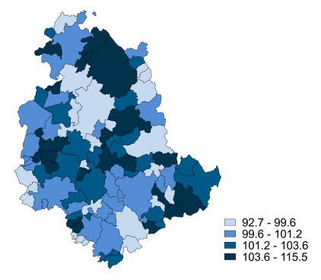
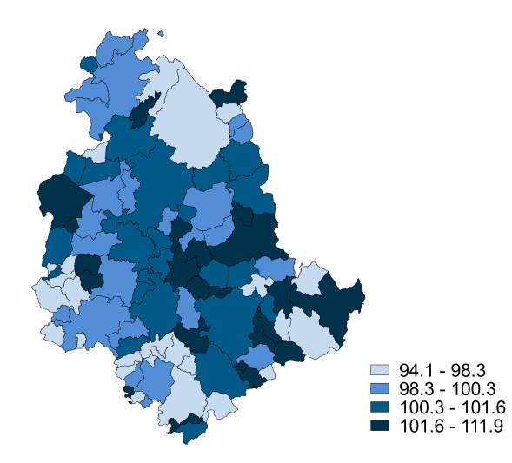
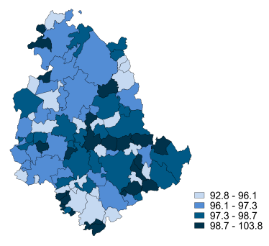
L’indice di vulnerabilità sociale e materiale
1991
Nel 1991 le aree oltre la soglia critica, si localizzano nella fascia appenninica, soprattutto nell’eugubino e nella Valnerina, e nell’area montuosa dell’orvietano. La popolazione residente in quest’area rappresenta il 12,2 per cento del totale regionale, ed è collocata interamente nei comuni definiti “a bassa urbanizzazione”.
2011
Nel 2001 si registra un miglioramento dell’indice a livello regionale, pari 96,8 per cento. La distribuzione a livello comunale indica un aumento della vulnerabilità nei comuni capoluogo e in altri dei principali centri demografici della regione (Foligno, Spoleto); a questa tendenza si contrappone un miglioramento nelle aree dell’eugubino e dell’orvietano.
2001
Nel 2011 il livello medio regionale dell’indicatore aumenta fino ad un valore di 100,1 confermando le tendenze della distribuzione territoriale già emerse nel 2001. La quota della popolazione coinvolta nell’area critica sale a 13,8 per cento.
Lavoro, vulnerabilità sociale e materiale nei territori dell’Umbria, C. Cesaroni – Perugia, 14 giugno 2017

Slide 22
Conclusioni
Diminuiscono le famiglie numerose
Aumenta il numero di anziani che vivono da soli
Si riduce la quota di giovani che escono precocemente dal sistema di istruzione
Crescono le famiglie con potenziale disagio di assistenza
La geografia della vulnerabilità sociale e materiale si è modificata nel tempo
Lavoro, vulnerabilità sociale e materiale nei territori dell’Umbria, C. Cesaroni – Perugia, 14 giugno 2017
Notes:
In sintesi, dal 1951 al 2011 in Umbria:
diminuiscono….

Slide 23
GRAZIE PER L’ATTENZIONE
Cristina Cesaroni
cesaroni@istat.it
Lavoro, vulnerabilità sociale e materiale nei territori dell’Umbria, C. Cesaroni – Perugia, 14 giugno 2017

